Slide 1

Phạm vi hoạt động
Người ta chia Firewall ra làm hai loại chính bao gồm:
- Packet Filtering Firewall: là hệ thống tường lửa giữa các thành phần bên trong mạng và bên ngoài mạng có kiểm soát.
-Application-proxy Firewall: là hệ thống cho phép kết nối trực tiếp giữa các máy khách và các host.

Slide 2
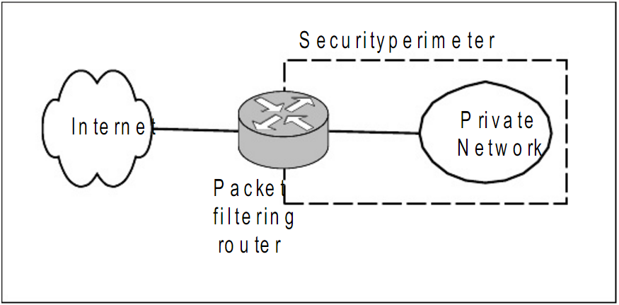
Phạm vi hoạt động
In te rn e tP riva teN e tw o rkS e cu rityp e rim e te r P a cke tfilte rin gro u te r
-Circuit level gateway: Hoạt động tại lớp phiên (Session Layer) của mô hìnhOSI. Mô hình này không cho phép các kết nối end to end.
Page
29
Hình 1.9.
Packet filtering firewall
Packet Filtering Firewall
Notes:
Hoạt động tại lớp mạng (Network Layer) của môhình OSI.

Slide 3
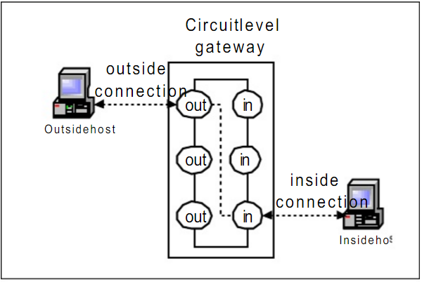
In te rn e tP riva teN e tw o rkS e cu rityp e rim e te r P a cke tfilte rin gro u te r
-Circuit level gateway: Hoạt động tại lớp phiên (Session Layer) của mô hìnhOSI. Mô hình này không cho phép các kết nối end to end.
Page
29
Hình 1.9.
Packet filtering firewall
Phạm vi hoạt động
Circuit level gateway
Notes:
Hoạt động tại lớp phiên (Session Layer) của mô hìnhOSI.

Slide 4
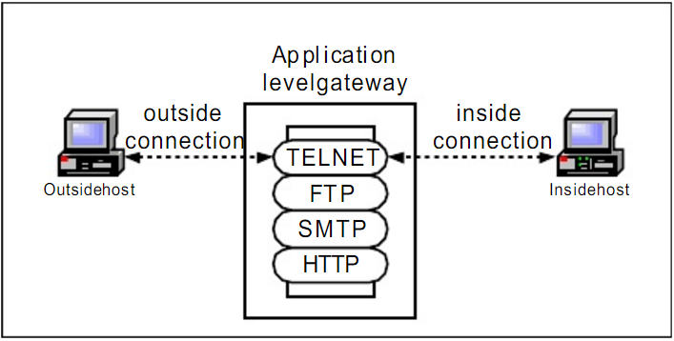
In te rn e tP riva teN e tw o rkS e cu rityp e rim e te r P a cke tfilte rin gro u te r
-Circuit level gateway: Hoạt động tại lớp phiên (Session Layer) của mô hìnhOSI. Mô hình này không cho phép các kết nối end to end.
Page
29
Hình 1.9.
Packet filtering firewall
Phạm vi hoạt động
Application-proxy Firewall
Notes:
Hoạt động ở lớp ứng dụng (Application Layer)trong mô hình TCP/IP.

Slide 5
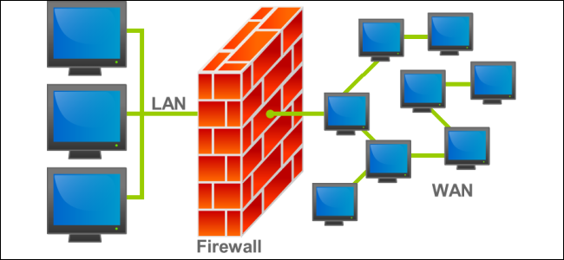
Ứng Dụng
Lọc lưu lượng từ các nguồn truy cập nguy hiểm, một số loại virus tấn công để chúng không thể phá hoại hay làm tê liệt hệ thống.

Slide 6
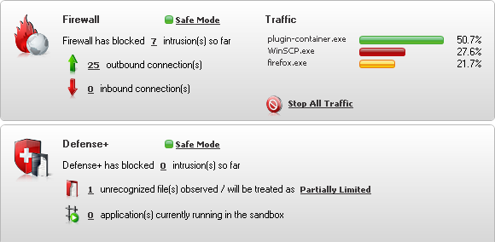
Ứng Dụng
Theo dõi, phân tích các luồng lưu lượng truy cập.
Notes:
quyết định sẽ làm gì với những luồng lưu lượng đáng ngờ như khoá lại một số nguồn dữ liệu không cho phép truy cập hoặc theo dõi một giao dịch đáng ngờ nào đó.

Slide 10
